Slide 1
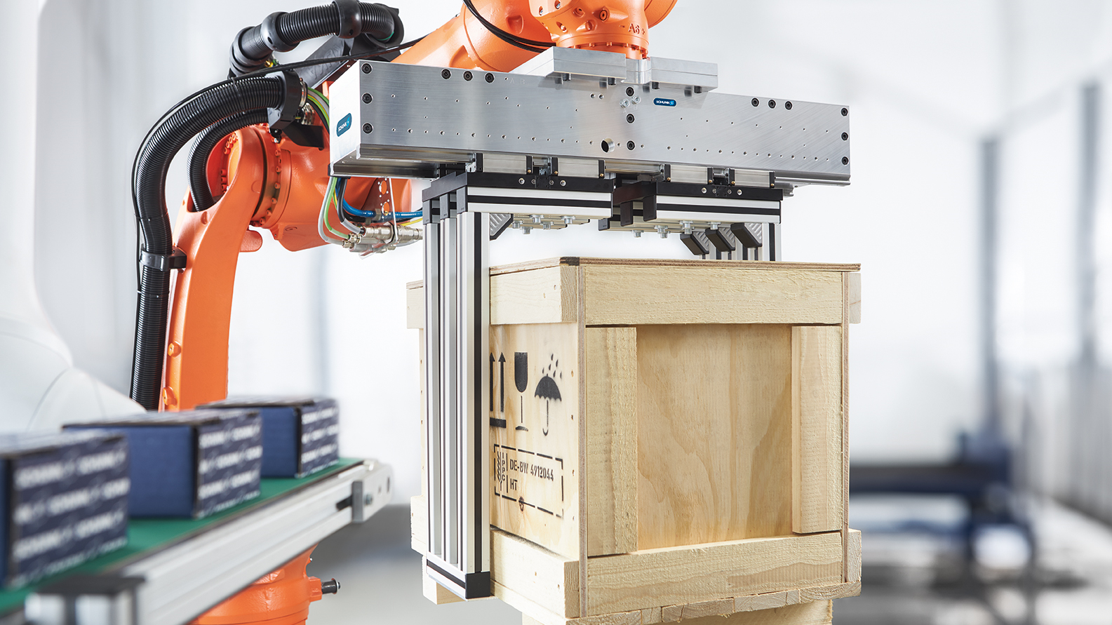

Kurzpräsentation
PLG

Slide 2
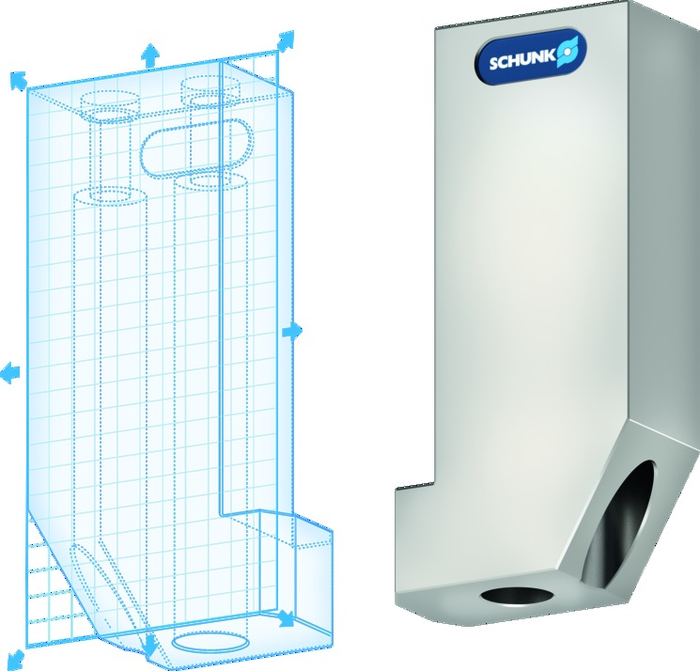
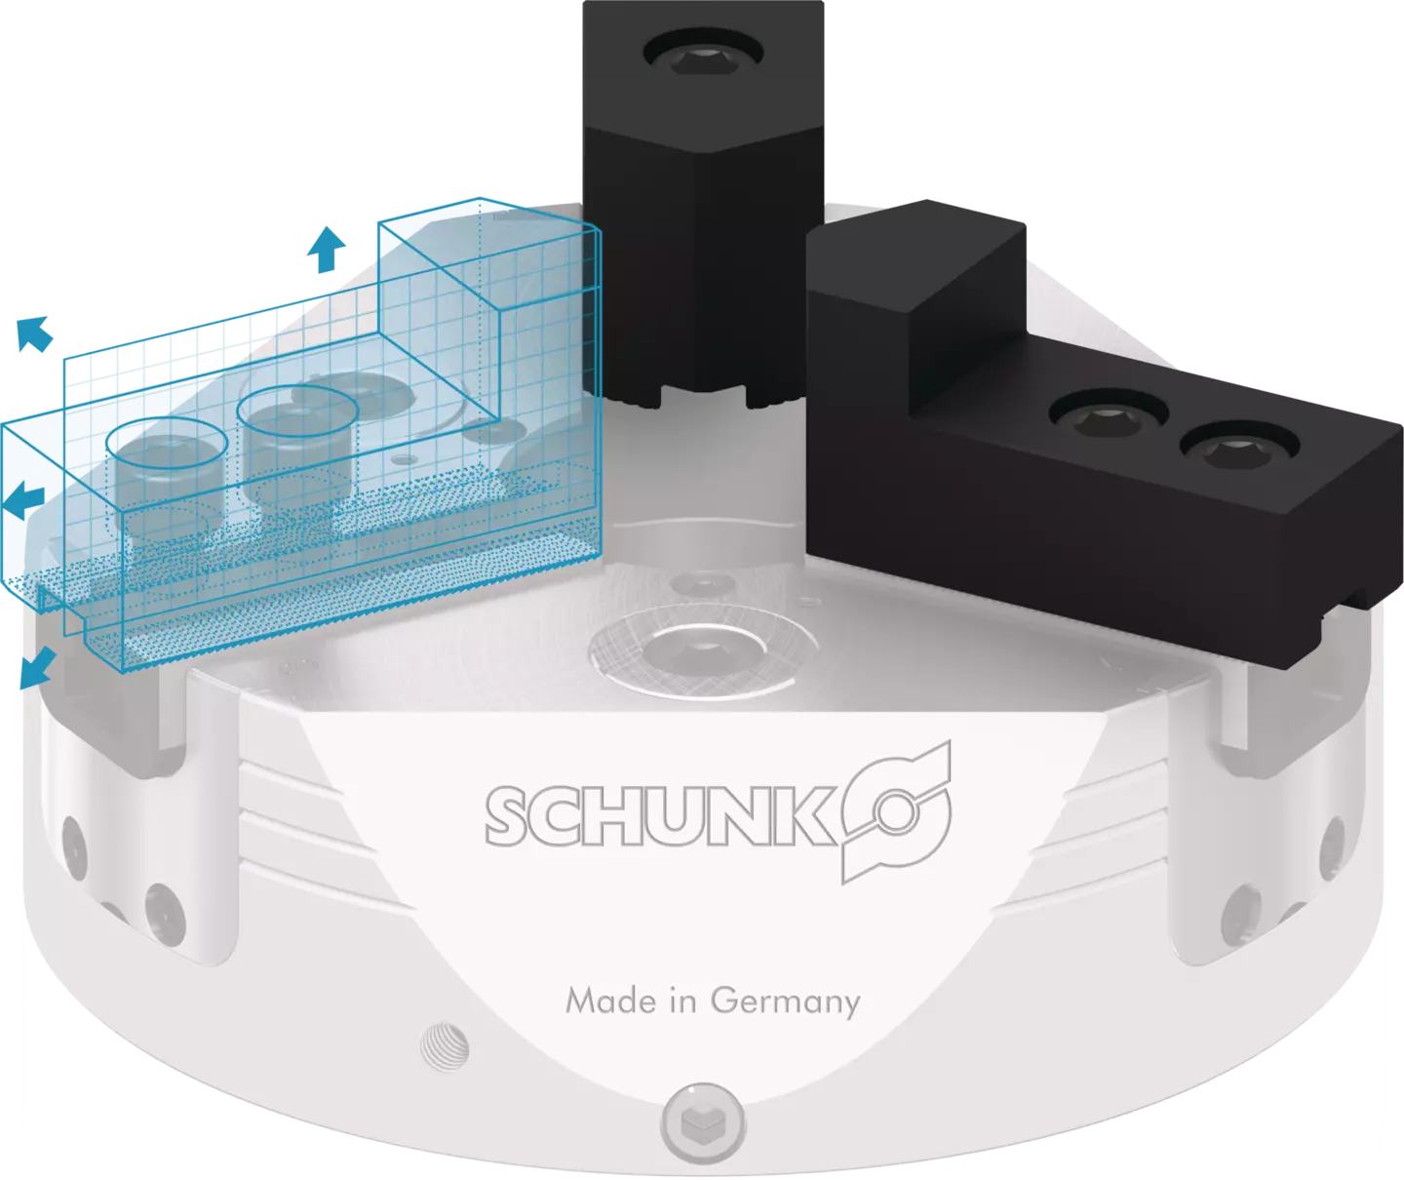
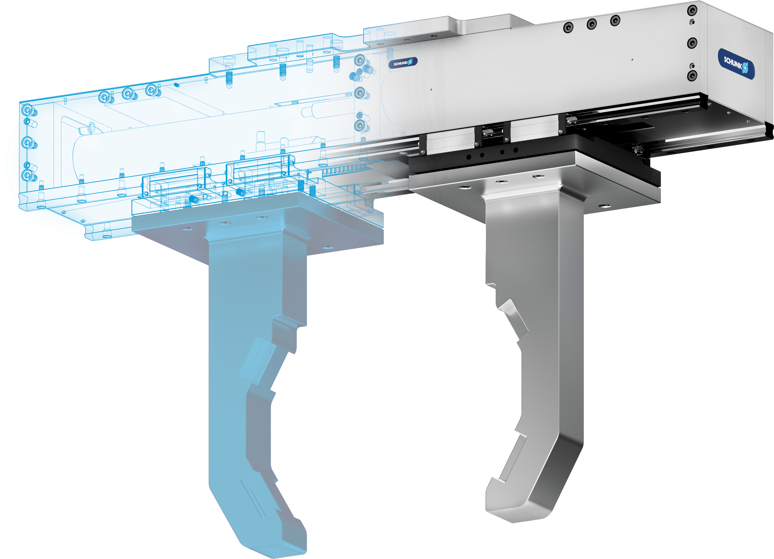
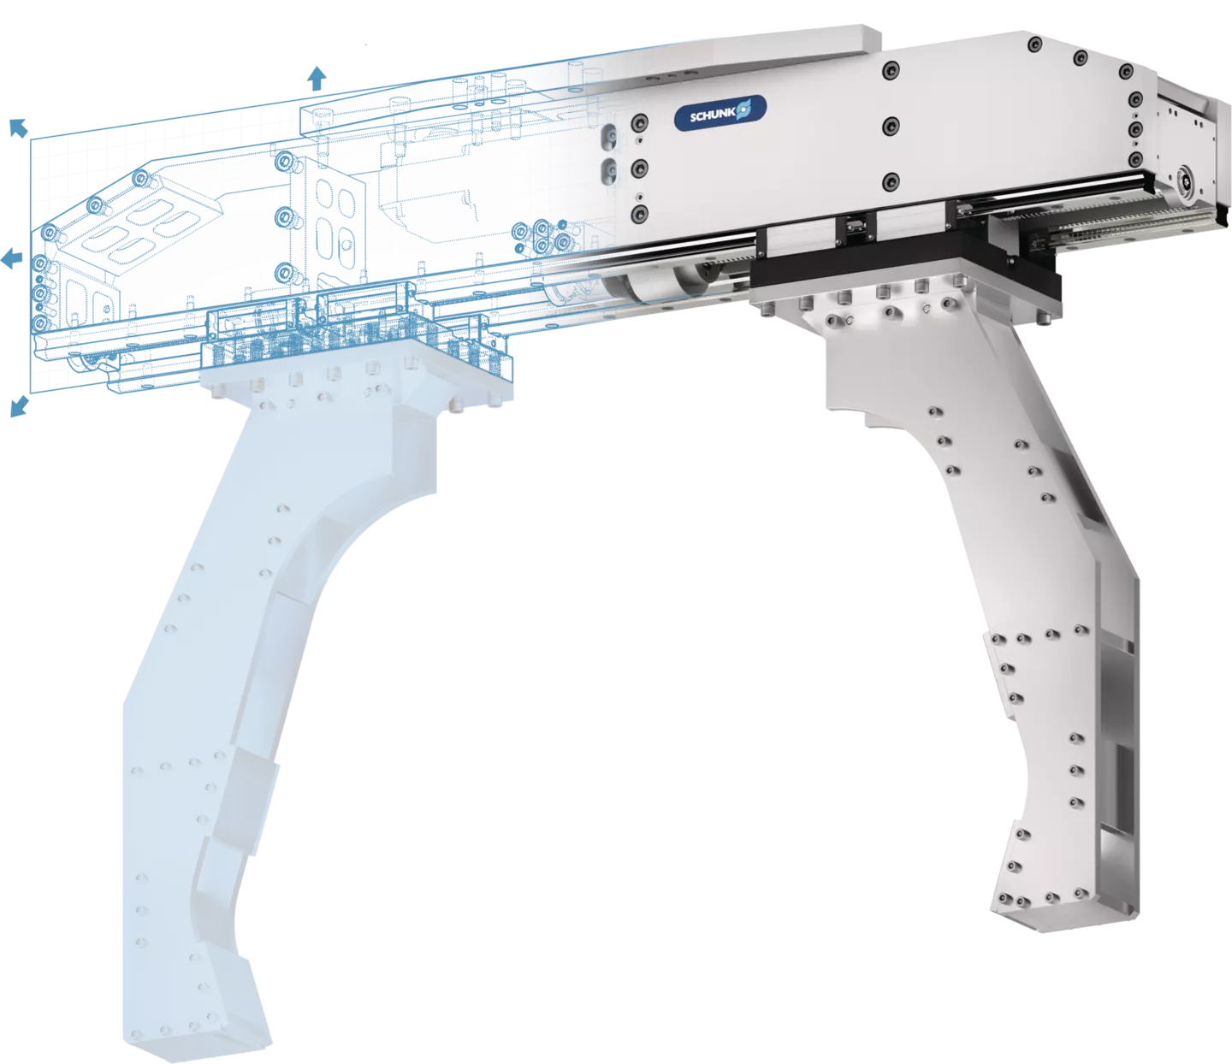
Konfiguratoren bei SCHUNK

Slide 3
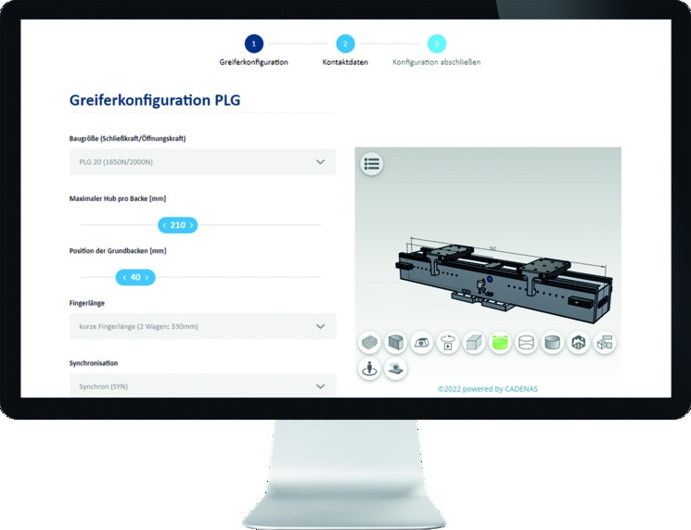
Warum Konfiguration?
Konfiguratoren bei SCHUNK
Webbasiertes & Lizenzfreies Online-Tool
→ Keine CAD-Programm erforderlich
Keine Entwicklungskenntnisse erforderlich
→ Ressourcen schonend
Produkt- &
CAD-Daten
SCHUNK Expertenwissen
→ Risikoreduktion
Ausschluss fehlerhafter/ unmöglicher Konfigurationen
Schnell und einfach
Preis und Lieferzeit

Slide 4
Produktvorstellung

Slide 5

Technische Daten
Produktvorstellung
5 Baugrößen​:
Hub von 100 mm – 400 mm (Pro Backe)​
Synchron-/ oder Asynchronvariante​
Fingerlänge bis 800mm (in 2 Versionen)​
Baugröße | Schließkraft
PLG 20 | 1.650 N
PLG 30 | 3.000 N
PLG 50 | 4.750 N
PLG 75 | 7.500 N
PLG 120 | 11.650 N
Der pneumatische Greifer für große Werkstücke mit millimetergenau konfigurierbarem Hub

Slide 6
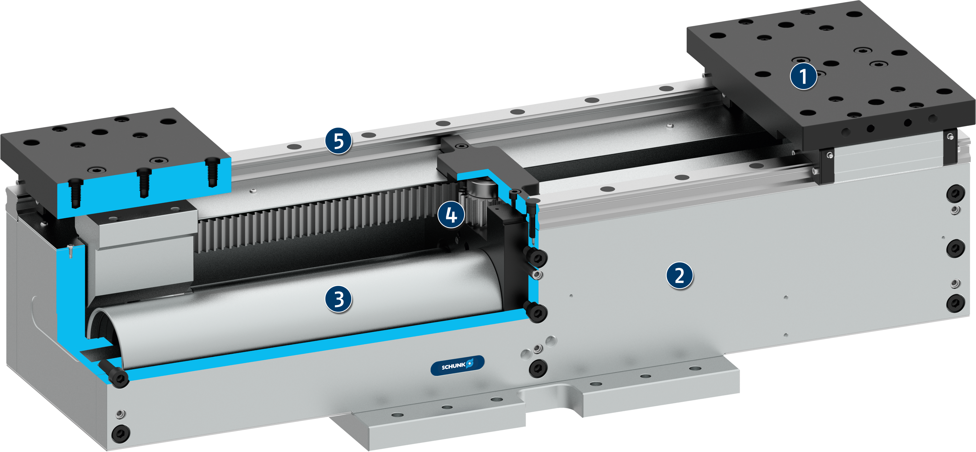
Funktionsbeschreibung
Produktvorstellung
Grundbacke
Gehäuse
Antrieb
Kinematik
Profilschienenführung

Slide 7
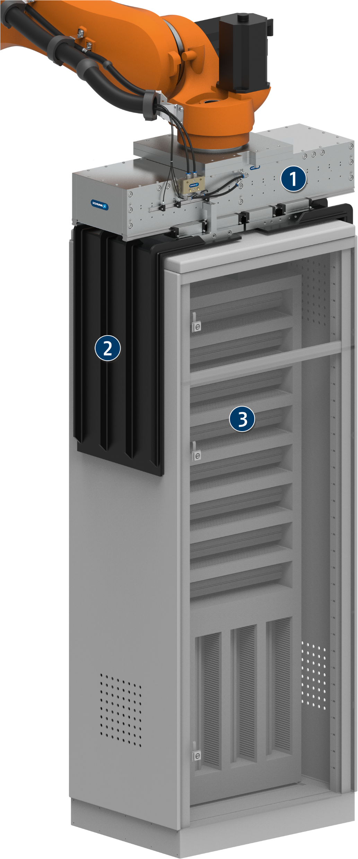
Anwendungsbeispiel
Produktvorstellung
Handhabung von Schaltschränken
Kundenspezifischer Großhubgreifer PLG
Lange Greiferfinger
Schaltschrank

Slide 8
Anwendungsvideo
Produktvorstellung
https://youtu.be/nyQ2qP2PIEY

Slide 9
Varianten und Optionen

Slide 10
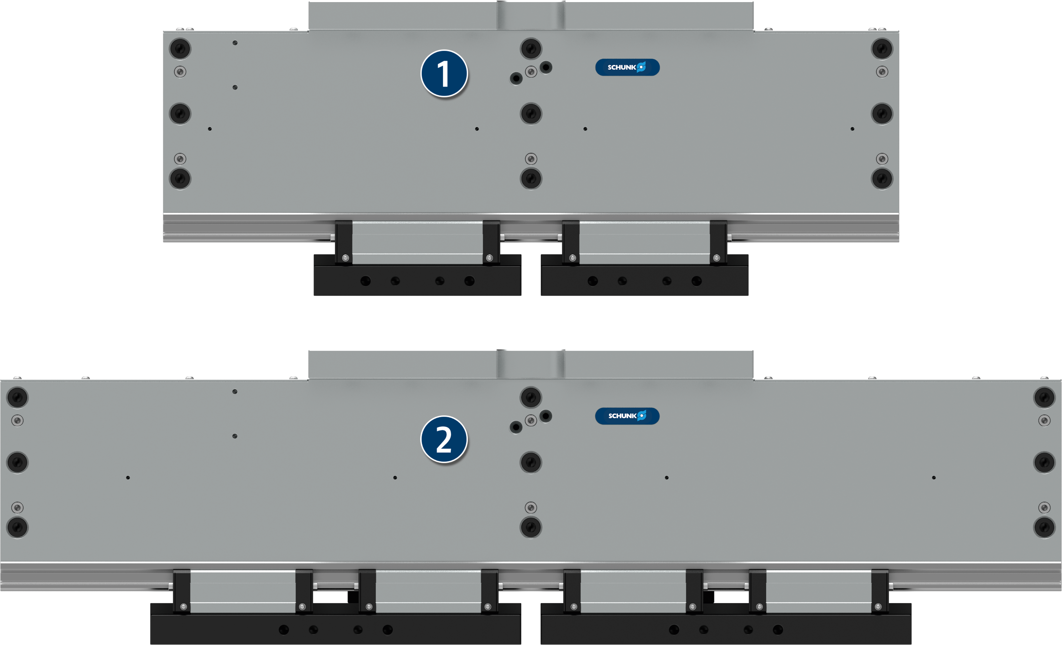
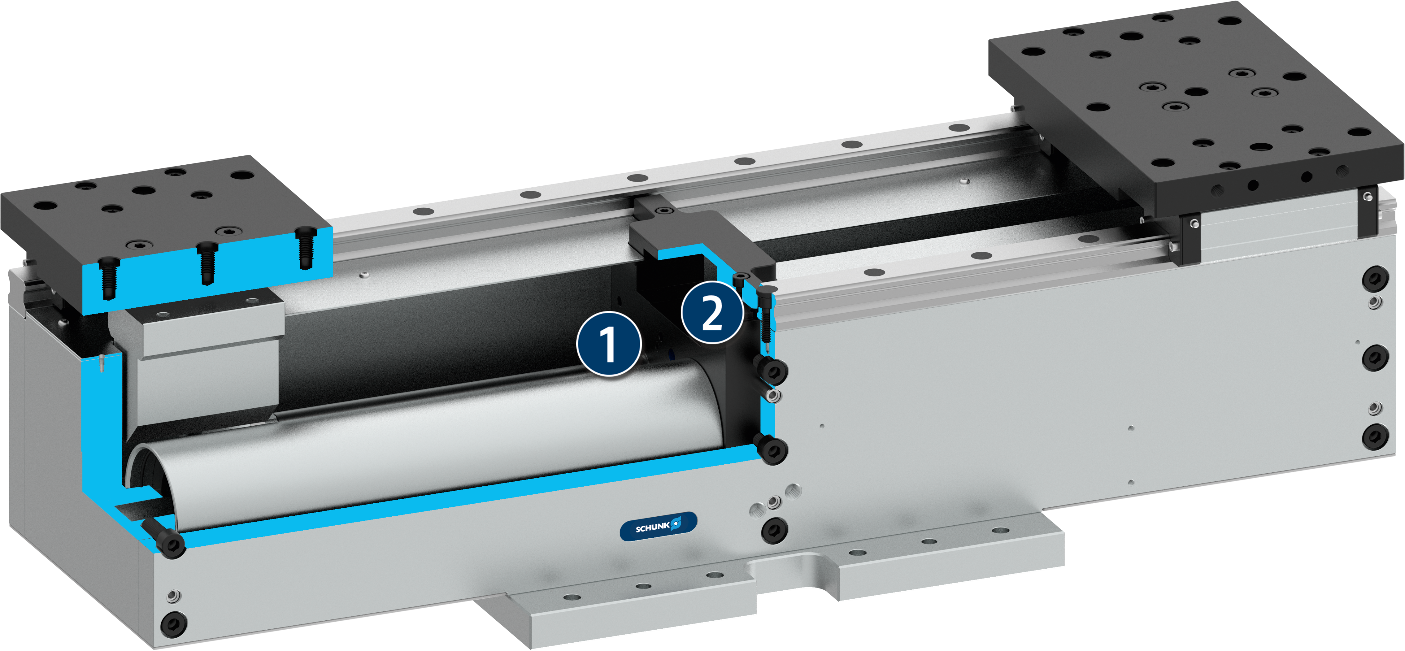
Konfigurierbare Varianten
Varianten und Optionen
Fingerversion
Der Greifer ist in zwei Fingerversionen konfigurierbar.
2 Führungswagen pro Grundbacke
4 Führungswagen pro Grundbacke
Synchron / Asynchron
Synchron: Die Grundbacken werden zusammen angesteuert und bewegen sich synchron
Asynchron: Jede Grundbacke wird einzeln angesteuert und lässt sich hierdurch individuell verfahren
Ohne Synchronisation: Die Grundbacken werden zusammen angesteuert und die bewegen wird aber nicht synchronisiert

Slide 11
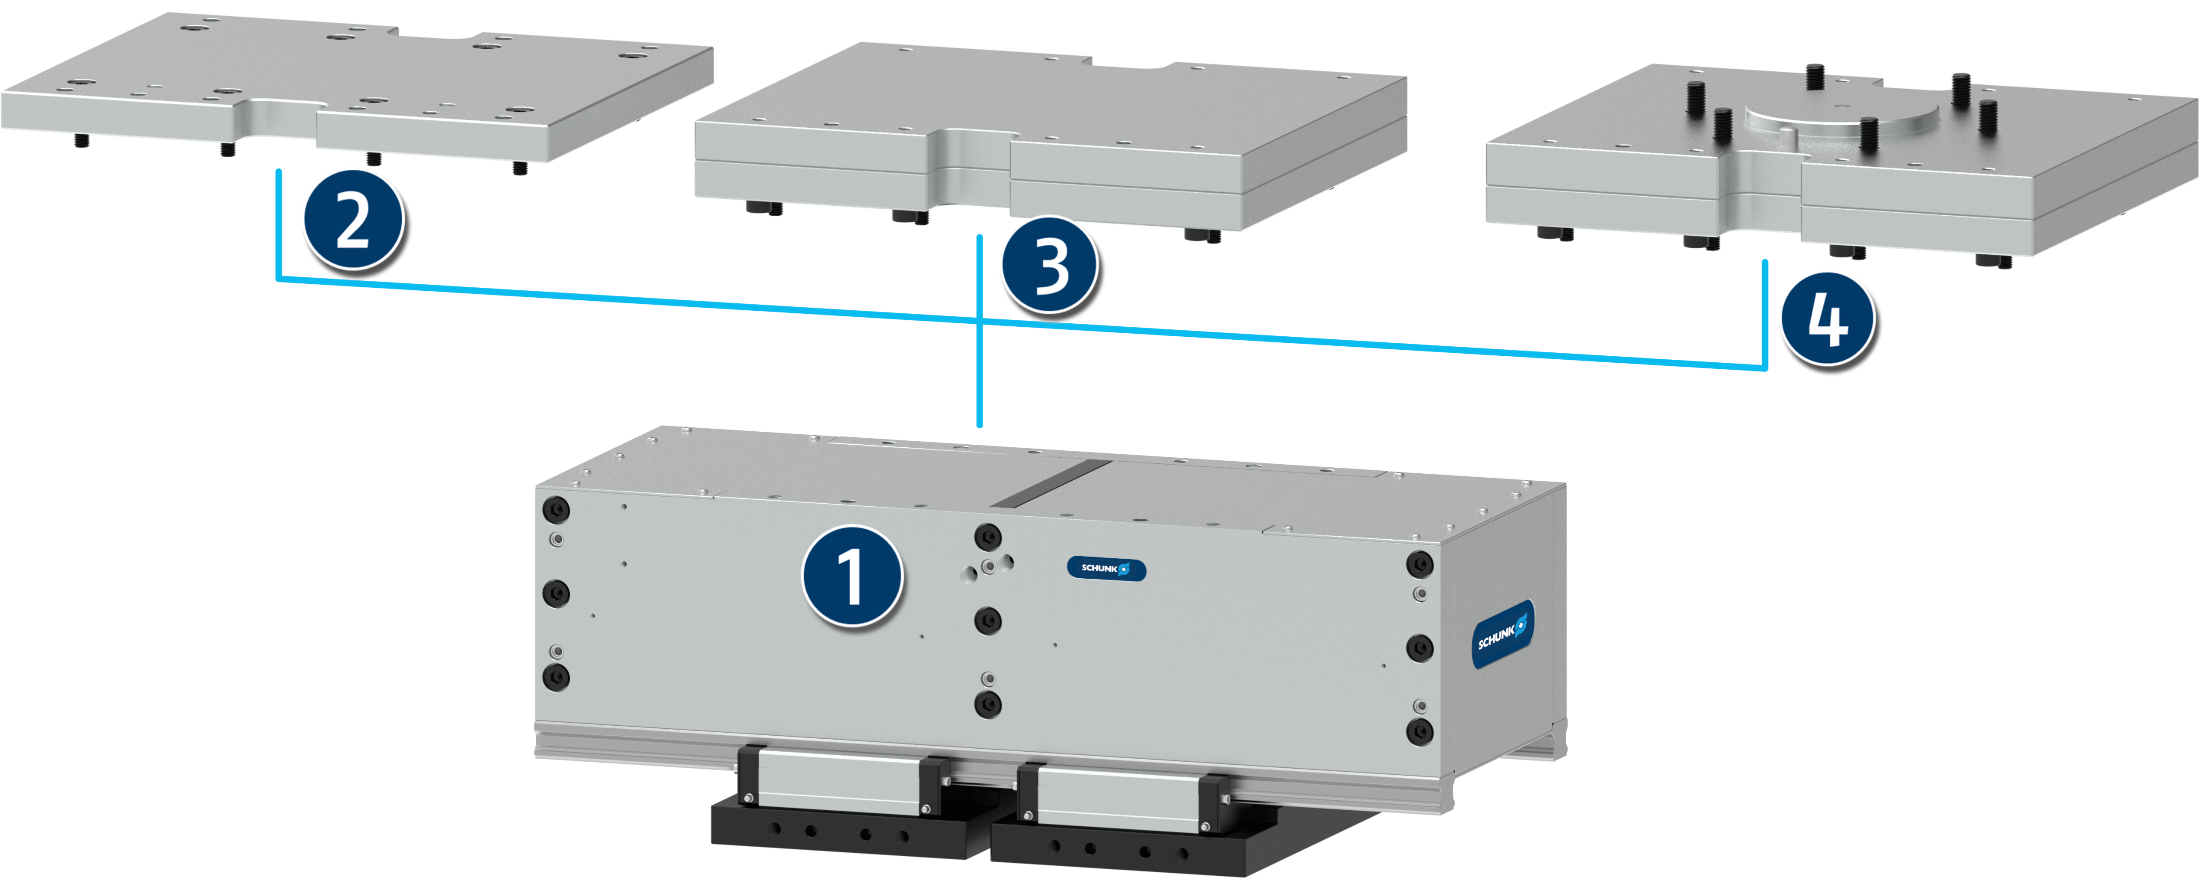
Konfigurierbare Varianten
Varianten und Optionen
Greiferbefestigung
Es sind unterschiedliche Befestigungsmöglichkeiten konfigurierbar.
Ohne Adapter
Einteiliger Adapter
Adapter zweiteilig (mit Rohling)
Adapter zweiteilig mit ISO-Flansch

Slide 12
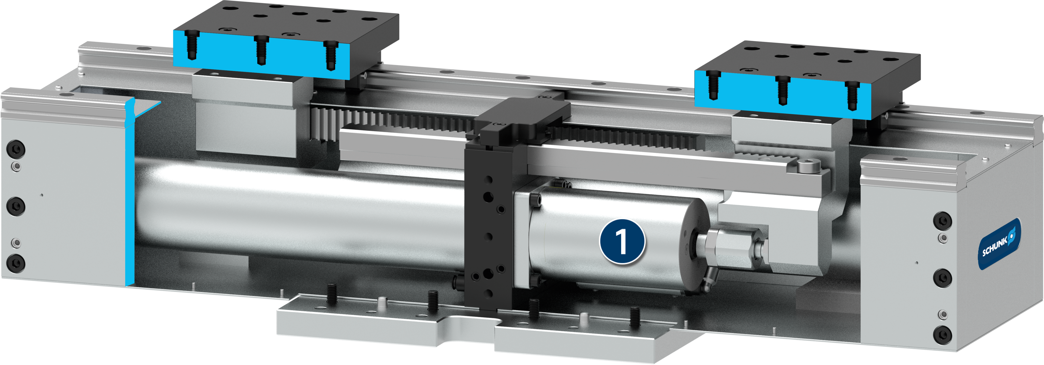
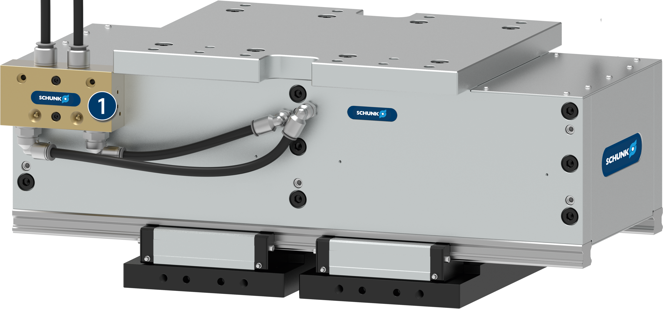
Konfigurierbare Optionen
Varianten und Optionen
Positionsklemmung inkl. Abfrage
Die Positionsklemmung ermöglicht die Klemmung der Grundbackenposition im energielosen Zustand.
Druckerhaltungsventil
Vormontiertes Druckerhaltungsventil (inkl. Verschlauchung) zur temporären Kraft und Positionserhaltung bei Druckausfall.

Slide 13
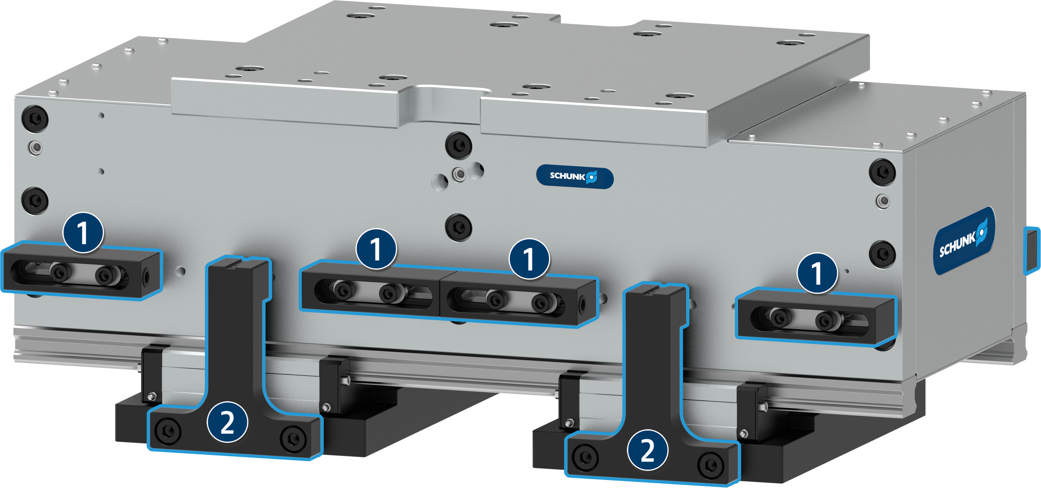
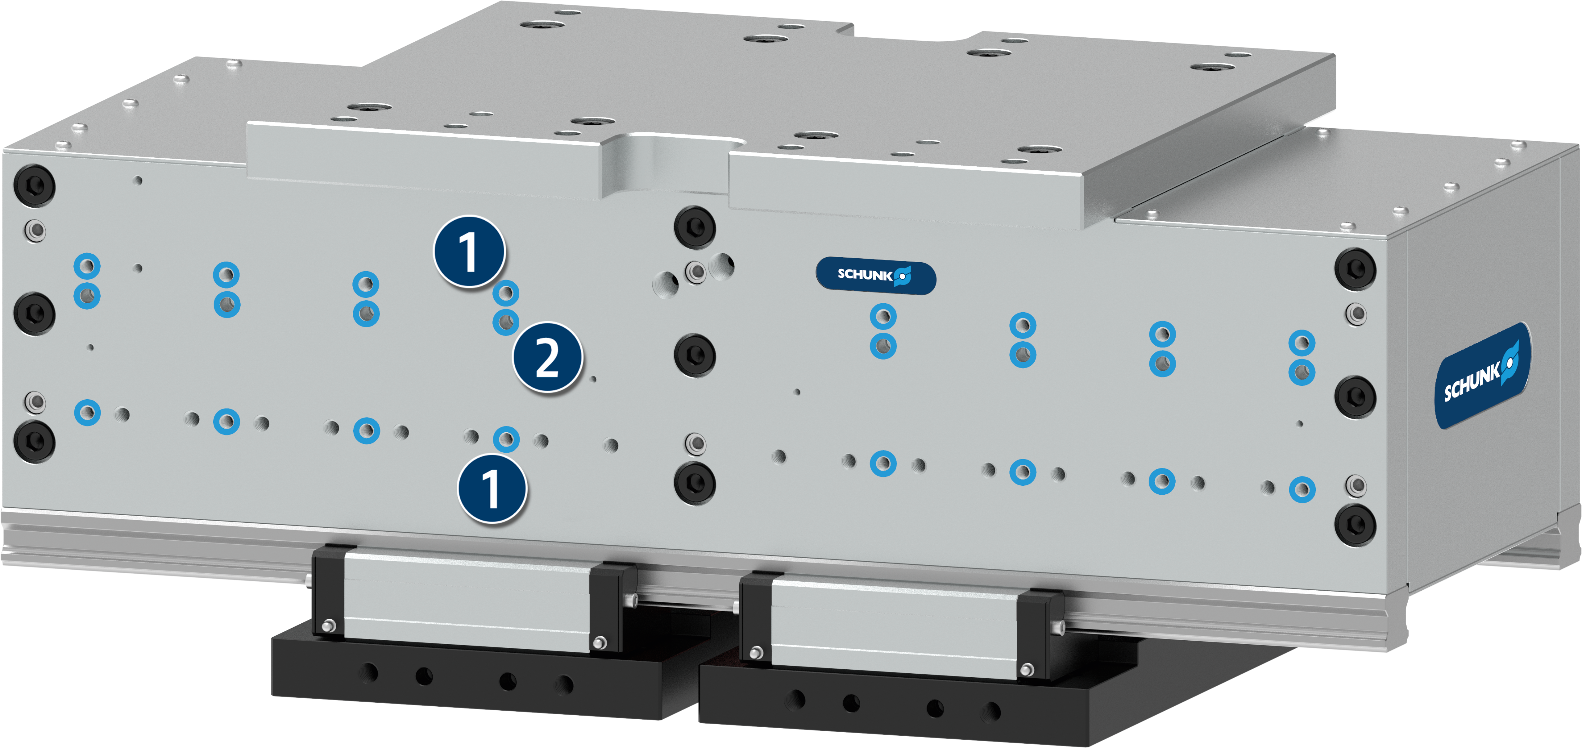
Konfigurierbare Optionen
Varianten und Optionen
Hubbegrenzung
Bei der Hubbegrenzung kann durch frei positionierbaren Endanschlägen der Hub des Greifers anwendungs- bzw. werkstückspezifisch begrenzt werden.
Seitliche
Befestigungsmöglichkeiten
Seitliche Befestigungsmöglichkeiten am Greifer für Zusatzaufbauten wie Kameras, Sensorverteiler, Ausblasdüsen, etc..

Slide 14
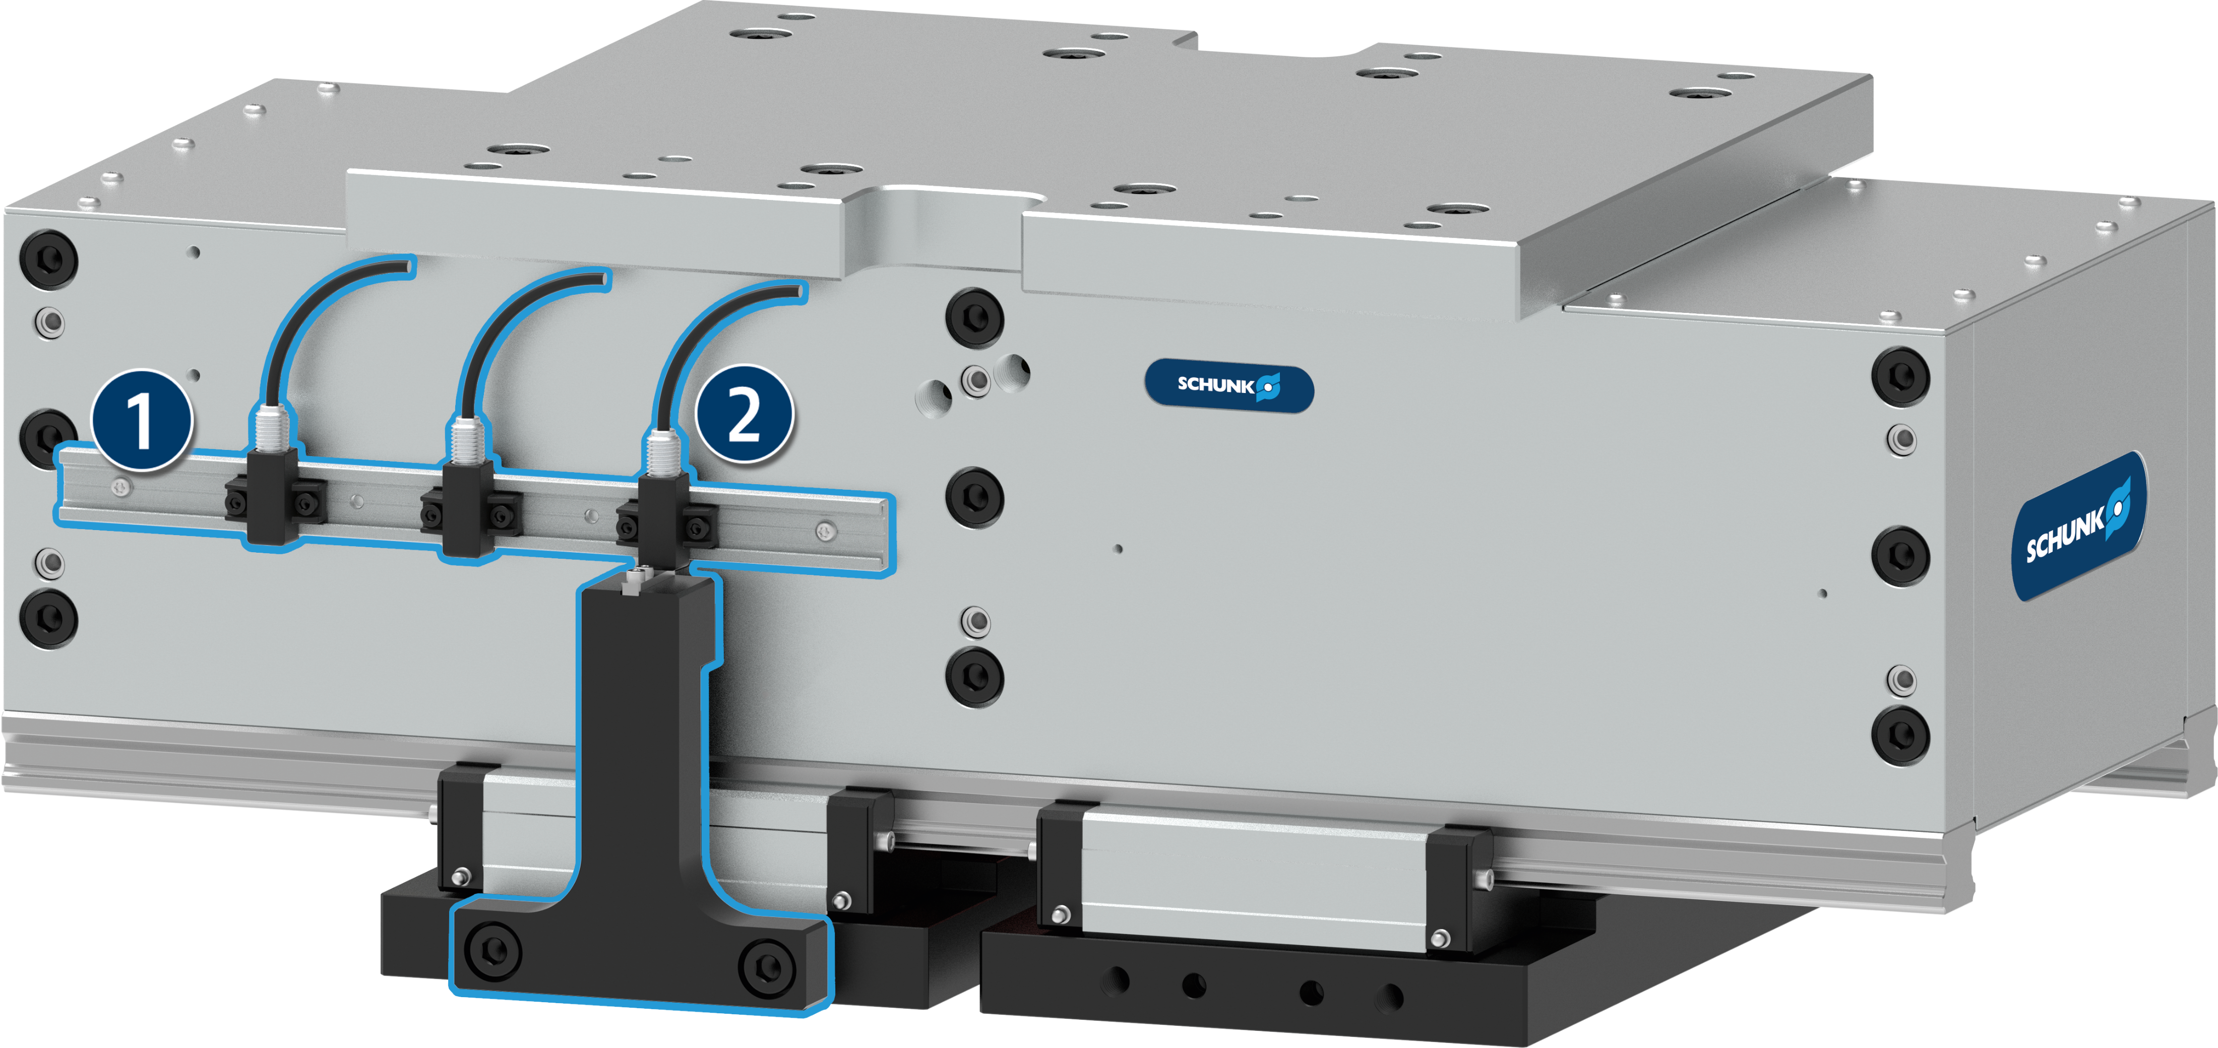
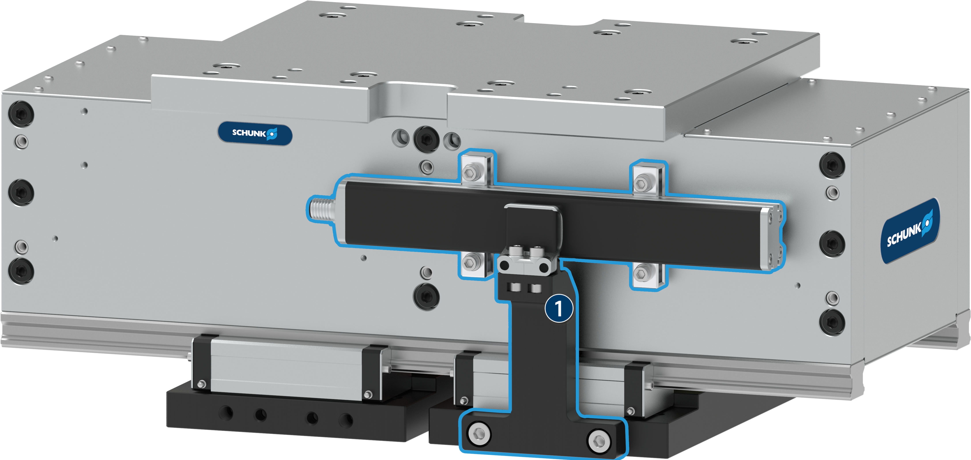
Konfigurierbare Optionen
Varianten und Optionen
Anbausatz für
induktive Näherungsschalter
Durch den externen Anbau von bis zu zehn induktiven Näherungsschaltern an bis zu vier Greiferseiten können entsprechend viele Positionen abgefragt werden.
Induktives Positionsmesssystem
Die Option induktives Positionsmesssystem ermöglicht es den gesamten Hub des Greifers analog abzufragen

Slide 15
Konfigurator

Slide 16
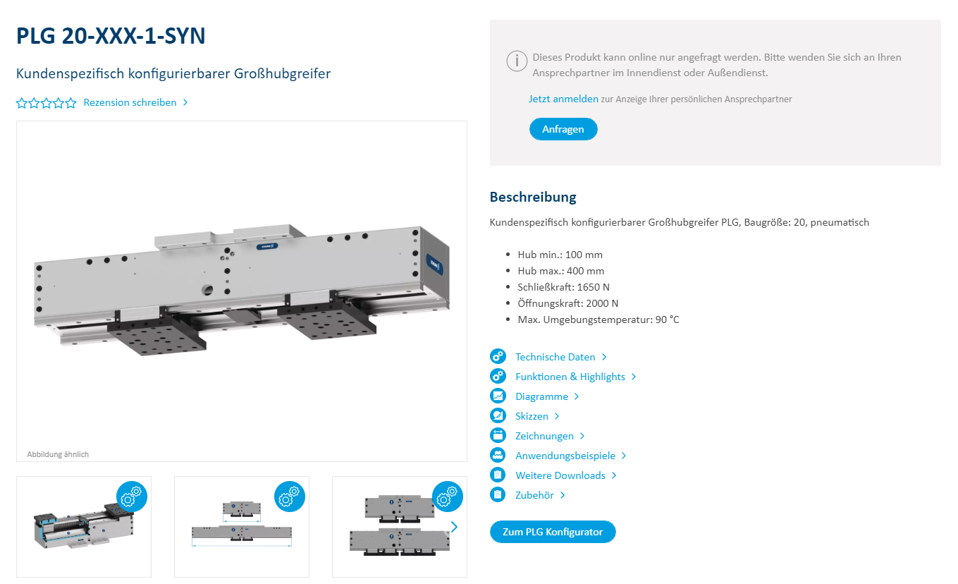
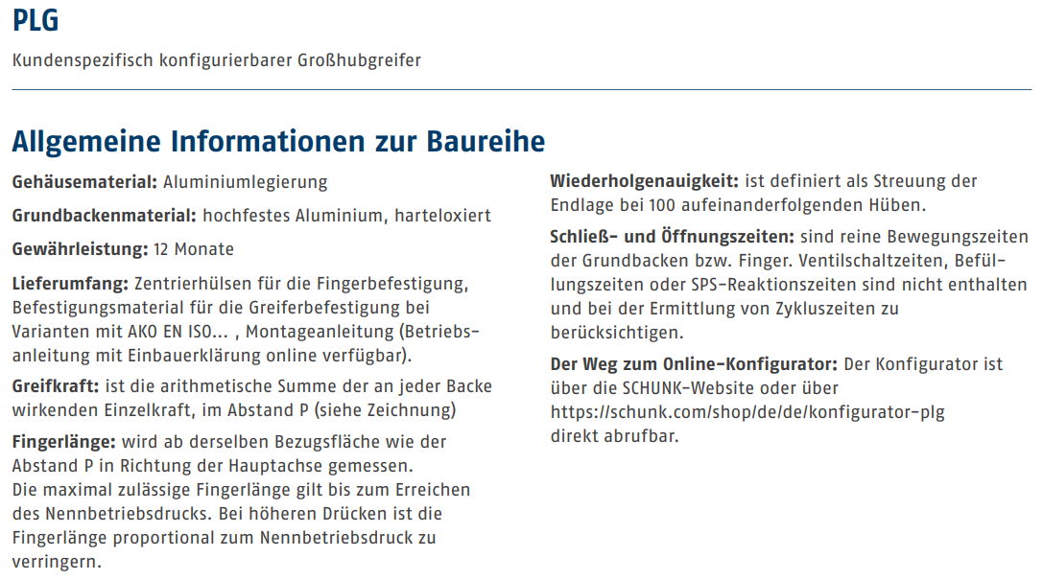
Der Weg zum Konfigurator
Konfigurator
Via Baureihenseite
Via Produktseite
Via Link im Katalogkapitel
Via Direktlink: https://schunk.com/de/de/konfigurator-plg

Slide 17
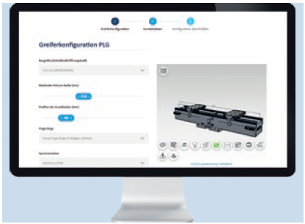
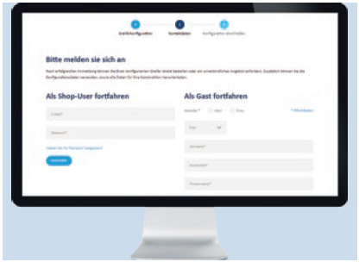
In drei Schritten zum kundenspezifischen Großhubgreifer
Konfigurator
Schritt 1: Greiferkonfiguration
Neben der sofortigen Anzeige von Preis und Lieferzeit des aktuellen
Konstruktionsstandes, visualisiert die 3D-Vorschau diesen in Echtzeit.
Auswahl der Baugröße
Konfiguration des Greiferhubs
Auswahl der Variante (Fingervariante, Synchronisierung, Greiferbefestigung, …)
Auswahl der Optionen (Positionsklemmung, Gewichtsoptimierung, …)
Schritt 2: Kontaktdaten
Online Login
Login mit SCHUNK Shop-User-Zugang oder
Login als Gast

Slide 18
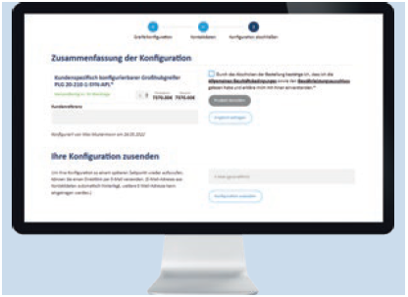
In drei Schritten zum kundenspezifischen Großhubgreifer
Konfigurator
Schritt 3: Konfiguration abschließen
CAD-Download, Angebot anfragen oder Bestellen des konfigurierten Greifers
Anzahl Greifer festlegen
Produkt direkt bestellen oder
Angebot anfragen (um über gewohnte Bestellabläufe bei SCHUNK zu bestellen)
Konfiguration als Link zusenden
Technisches Datenblatt herunterladen
CAD-Daten herunterladen

